Slide 1
手把手教你玩转GDB
小武哥
<http://www.wuzesheng.com>
2010.11

Slide 2
主要内容
1. 温故知新---程序的秘密
2. 牛刀小试---GDB初探
3. 大显身手---玩转GDB
4. 学而时习之---总结回顾
http:/www.wuzesheng.com

Slide 3

本课程所讲内容都是基于80x86 32位平台, 在64位平台上某些内容可能会略有差别，请大家注意区别！
手把手教你玩转GDB--ZeshengWu

Slide 4
1. 温故知新---程序的秘密
（1）GCC做了什么
（2）进程地址空间
手把手教你玩转GDB--ZeshengWu

Slide 5
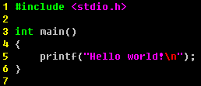
（1）GCC做了什么
gcc hello_world.c –o hello_world
手把手教你玩转GDB--ZeshengWu

Slide 6
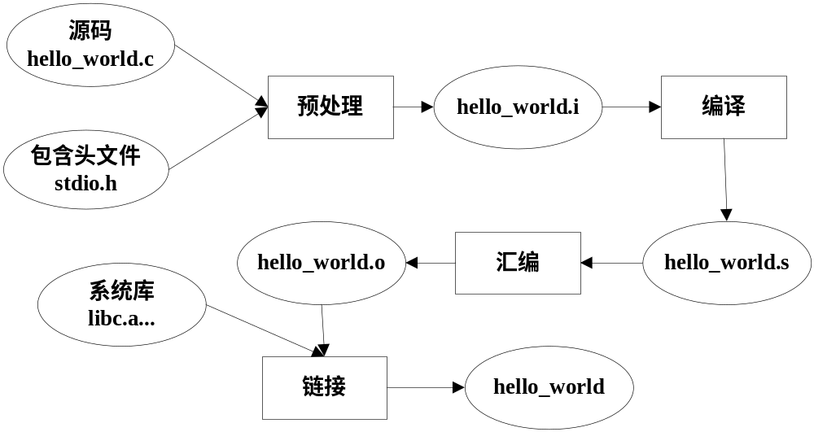
（1）GCC做了什么
手把手教你玩转GDB--ZeshengWu

Slide 7
（1）GCC做了什么
A. 预处理
gcc –E hello_world.c –o hello_world.i (调用cpp完成)
任务：展开宏，替换头文件，删除注释
B. 编译
gcc –S hello_world.i –o hello_world.s(调用ccl，cclplus完成)
任务：通过词法分析、语法分析和语义分析等一系列过程，生成汇编代码
C. 汇编
gcc –c hello_world.s –o hello_world.o(调用as完成)
任务：将汇编代码转换成为机器可以执行指令
D. 链接
gcc hello_world.o –o hello_world(调用ld完成)
任务：地址和空间分配，符号决议定位，将目标文件拼装成可执行文件
总结—GCC实际上只是对多个工具的包装，它会根据不同的参数，去调用cpp、ccl(cclplus)、as或者ld去完成程序编译过程中的一系列工作
手把手教你玩转GDB--ZeshengWu

Slide 8
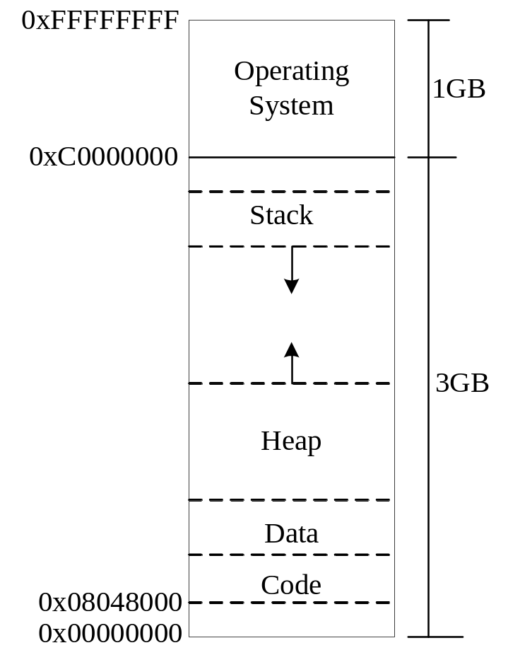
（2）进程地址空间
手把手教你玩转GDB--ZeshengWu

Slide 9
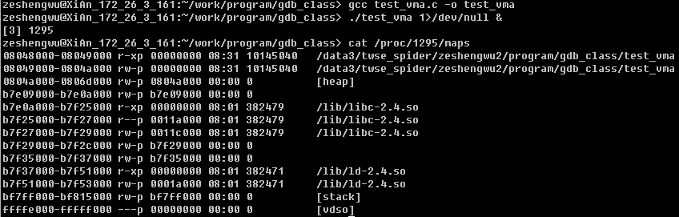
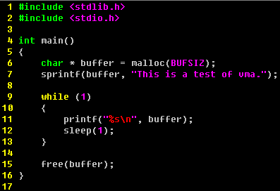
（2）进程地址空间
手把手教你玩转GDB--ZeshengWu
Notes:
在64bits的机器上，以cat /proc/xxx/maps所对应的为准！

Slide 10
2.牛刀小试---GDB初探
（1）启动GDB开始调试
（2）常用调试命令介绍
（3）退出GDB结束调试
（4）寻求帮助
手把手教你玩转GDB--ZeshengWu

Slide 11
（1）启动GDB开始调试
A.准备工作
编译调试版本的可执行程序(gcc加上-g参数即可,注意不要调试加-O相关的选项)
B.冷启动
gdb program e.g., gdb ./cs
gdb –p pid e.g., gdb –p `pidof cs`
gdb program core e.g., gdb ./cs core.xxx
C.热启动
(gdb) attach pid e.g., (gdb) attach 2313
D. 命令行参数
gdb program --args arglist
(gdb) set args arglist
(gdb) run arglist
手把手教你玩转GDB--ZeshengWu

Slide 12
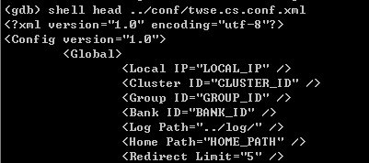
（2）常用调试命令介绍
A. 在GDB中执行shell命令
(gdb) shell command args
shell小技巧—可以在GDB中直接执行shell命令，这样就会暂时退出GDB, 回到shell终端， 在shell执行完command后，然后在shell中执行exit命令，便可回到GDB
手把手教你玩转GDB--ZeshengWu

Slide 13
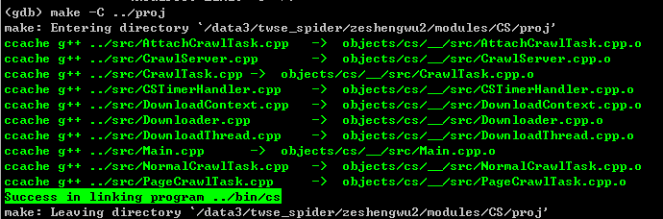
（2）常用调试命令介绍
B. 在GDB中调用make
(gdb) make make-args(=shell make make-args)
手把手教你玩转GDB--ZeshengWu

Slide 14
（2）常用调试命令介绍
C. 断点(Breakpoints)
a. 设置断点：
(gdb) break function: 在函数funtion入口处设置断点
(gdb) break linenum: 在当前源文件的第linenum行处设置断点
(gdb) break filename:linenum: 在名为filename的源文件的第linenum行处设置断点
(gdb) break filename:function: 在名为filename的源文件中的function函数入口处设置断点
(gdb) break args if cond: args 为上面讲到的任意一种参数，在指定位置设置一个断点 , 当且仅但cond为true时，该断点 生效
(gdb) tbreak args: 设置一个只停止一次的断点, args与break命令的一样。这样的断点当第一次停下来后，就会立即被删除
(gdb) rbreak regex: 在所有符合正则表达式regex的函数处设置breakpoint
手把手教你玩转GDB--ZeshengWu

Slide 15
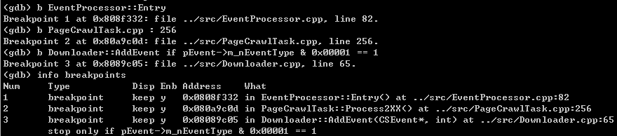
（2）常用调试命令介绍
C. 断点(Breakpoints)
b. 查看断点属性：
(gdb) info breakpoints [n]:查看第n个断点的相关信息，如果没有指定n，则显示所有断点的相关信息
手把手教你玩转GDB--ZeshengWu

Slide 16

（2）常用调试命令介绍
C. 断点(Breakpoints)
c. 断点禁用/启用：
(gdb) disable [breakpoints] [range…]: 禁用由range指定的范围内的breakpoints
(gdb) enable [breakpoints] [range…]: 启用由range指定的范围内的breakpoints
(gdb) enable [breakpoints] once [range…]: 只启用一次由range指定的范围内的breakpoints，等程序停下来后，自动设为禁用
(gdb) enable [breakpoints] delete [range…]: 启用range指定的范围内的breakpoints，等程序停下来后，这些breakpoints自动被删除
手把手教你玩转GDB--ZeshengWu

Slide 17
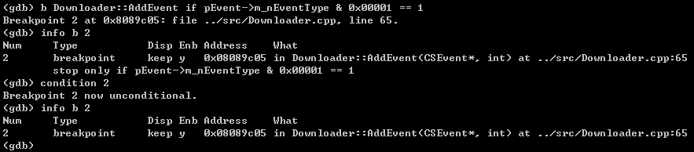
（2）常用调试命令介绍
C. 断点(Breakpoints)
d. 条件断点：
(gdb) break args if cond: 设置条件断点
(gdb) condition bnum [cond-expr]: 当指定cond-expr时，给第bnum个断点设置条件；当未指定cond-expr时，取消第bnum个断点的条件
(gdb) ignore bnum count: 忽略第bnum个断点count次
手把手教你玩转GDB--ZeshengWu

Slide 18
（2）常用调试命令介绍
C. 断点(Breakpoints)
e. 在断点处自动执行命令
(gdb) commands [bnum]
… command-list …
end
在第bnum个断点处停下来后，执行由command-list指定的命令串，如果没有指定bnum，则对最后一个断点生效
(gdb) commands [bnum]
end
取消第bnum个断点处的命令列表
手把手教你玩转GDB--ZeshengWu

Slide 19
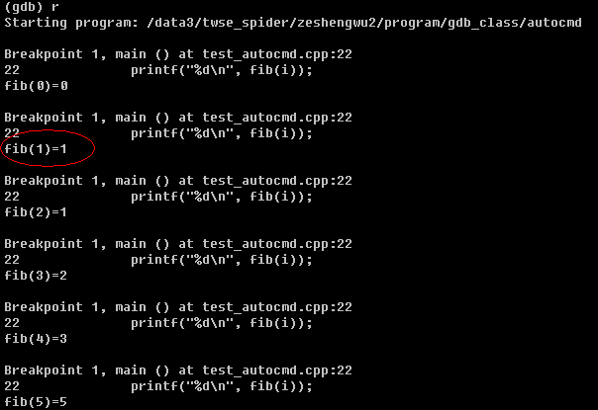
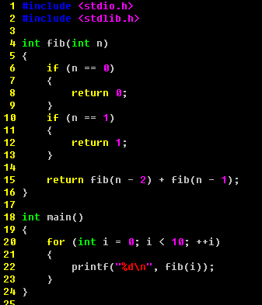
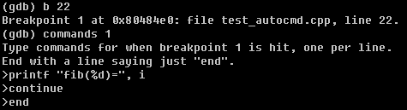
（2）常用调试命令介绍
C. 断点(Breakpoints)
e. 在断点处自动执行命令
手把手教你玩转GDB--ZeshengWu

Slide 20
（2）常用调试命令介绍
C. 断点(Breakpoints)
f. 清理断点：
(gdb) clear function & clear filename:function: 清除函数function入口处的断点
(gdb) clear linenum & clear filename:linenum: 清除第linenum行处的断点
(gdb) delete [breakpoints] [range…]: 删除由range指定的范围内的breakpoints，range范围是指断点的序列号的范围
手把手教你玩转GDB--ZeshengWu

Slide 21
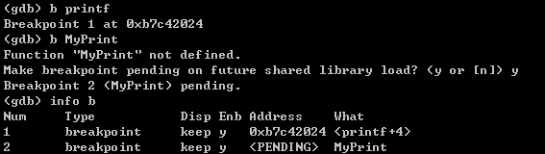
（2）常用调试命令介绍
C. 断点(Breakpoints)
g. 未决的断点—pending breakpoints：
(gdb) set breakpoint pending auto: GDB缺省设置，询问用户是否要设置pending breakpoint
(gdb) set breakpoint pending on: GDB当前不能识别的breakpoint自动成为pending breakpoint
(gdb) set breakpoint pending off: GDB当前不能识别某个breakpoint时，直接报错
(gdb) show breakpoint pending: 查看GDB关于pending breakpoint的设置的行为(auto, on, off)
手把手教你玩转GDB--ZeshengWu
Notes:
未决的断点常见的是动态库中的

Slide 22
（2）常用调试命令介绍
C. 断点(Breakpoints)
h. Watchpoints和Catchpoints：
1）Watchpoint的作用是让程序在某个表达式的值发生变化的时候停止运行，达到‘监视’该表达式的目的
(gdb) watch expr e.g. watch CrawlServer::m_nTaskNum
2）Catchpoints的作用是让程序在发生某种事件的时候停止运行，比如C++中发生异常事件，加载动态库事件，系统调用事件
(gdb) catch event e.g. catch throw
3）Watchpoints和Catchpoints都与Breakpoints很相像，都有enable/disabe/delete等操作，使用方法也与breakpoints的类似
手把手教你玩转GDB--ZeshengWu

Slide 23
（2）常用调试命令介绍
D. 单步调试
a. 设置断点（参见前面《C.断点》一节）
b. next & nexti
(gdb) next [count]：如果没有指定count, 单步执行下一行程序；如果指定了count，单步执行接下来的count行程序
(gdb) nexti [count]：如果没有指定count, 单步执行下一条指令；如果指定了count, 单步执行接下来的count条指令
c. step & stepi
(gdb) step [count]：如果没有指定count, 则继续执行程序，直到到达与当前源文件行不同的行时停止执行；如果指定了count, 则重复行上面的过程count次
手把手教你玩转GDB--ZeshengWu
Notes:
单步调试一节做快速简单介绍即可，大家对这一块相对比较熟悉

Slide 24
（2）常用调试命令介绍
D. 单步调试
c. step & stepi
(gdb) stepi [count]：如果没有指定count, 继续执行下一条机器指令，然后停止；如果指定了count，则重复上面的过程count次
d. continue
(gdb) continue [ignore-count]：唤醒程序，继续运行，至到遇到下一个断点，或者程序结束。如果指定ignore-count，那么程序在接下来的运行中，忽略ignore-count次断点。
e. finish & return
(gdb) finish：继续执行程序，直到当前被调用的函数结束，如果该函数有返回值，把返回值也打印到控制台
(gdb) return [expr]：中止当前函数的调用，如果指定了expr，把expr的值当做当前函数的返回值；如果没有，直接结束当前函数调用
nexti和stepi的区别--nexti在执行某机器指令时，如果该指令是函数调用，那么程序执行直到该函数调用结束时才停止
手把手教你玩转GDB--ZeshengWu

Slide 25
（2）常用调试命令介绍
E. 变量与内存查看
a. print：查看变量
(gdb) print [/f] expr：以f指定的格式打印expr的值
f：x --- 16进制整数 d --- 10进制整数 u ---10进制无符号整数
o --- 8进制整数 t --- 2进制整数 a --- 地址 c --- 字符 f --- 浮点数
expr:
1) Any kind of constant, variable or operator defined by the programming language you are using is valid in an expression in GDB.
2) (gdb) p *array@len : 打印数组array的前len个元素
3) (gdb) p file::variable：打印文件file中的变量variable
4) (gdb) p function::variable: 打印函数function中的变量variable
5) (gdb) p {type}address:把address指定的内存解释为type类型（类似于强制转型，更加强）
手把手教你玩转GDB--ZeshengWu

Slide 26
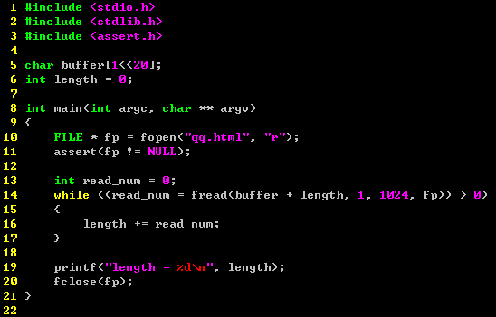
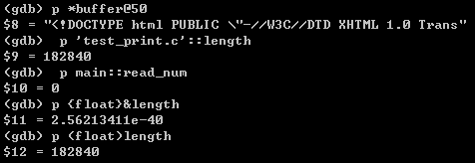
（2）常用调试命令介绍
E. 变量与内存查看
a. print：查看变量
手把手教你玩转GDB--ZeshengWu

Slide 27
（2）常用调试命令介绍
E. 变量与内存查看
b. x：查看内存
(gdb) x /nfu addr
n: 重复次数，缺省是1
f: 打印的格式，除了print支持的格式外，还支持如下格式：
s--- C风格字符串，i---机器指令
缺省格式是x
u: 打印的单位大小，支持如下单位：
b---byte, h---halfwords(2bytes), w---words(4bytes), g---giantwords(8bytes)
手把手教你玩转GDB--ZeshengWu

Slide 28
（2）常用调试命令介绍
E. 变量与内存查看
c. display: 自动打印
(gdb) display /f expr|addr: 以格式f，自动打印表达式expr或地址addr
(gdb) undisplay dnums: 删除掉指定的自动打印点, dnums可以为一个或者多个自动打印点的序号
(gdb) delete display dnums: 与 undisplay dnums同
(gdb) disable display dnums: 禁用由dnums指定的自动打印点
(gdb) enable display dnums: 启用由dnums指定的自动打印点
(gdb) info display: 查看当前所有自动打印点相关的信息
手把手教你玩转GDB--ZeshengWu

Slide 29
（2）常用调试命令介绍
E. 变量与内存查看
d. 打印相关属性
基本用法：
(gdb) set print field [on]：打开field指定的属性
(gdb) set print field off：关闭field指定的属性
(gdb) show print field ：查看filed指定的属性的相关设置
相关属性：
1) (gdb) set print array：以一种比较好看的方式打印数组，缺省是关闭的
2) (gdb) set print elements num-of-elements：设置GDB打印数据时显示元素的个数，缺省为200，设为0表示不限制(unlimited)
3) (gdb) set print null-stop：设置GDB打印字符数组的时候，遇到NULL时停止，缺省是关闭的
手把手教你玩转GDB--ZeshengWu
Notes:
举例说明所有的打印属性

Slide 30
（2）常用调试命令介绍
E. 变量与内存查看
d. 打印相关属性
4) (gdb) set print pretty：设置GDB打印结构的时候，每行一个成员，并且有相应的缩进，缺省是关闭的
5) (gdb) set print object：设置GDB打印多态类型的时候，打印实际的类型，缺省为关闭
6) (gdb) set print static-members：设置GDB打印结构的时候，是否打印static成员，缺省是打开的
7) (gdb) set print vtbl：以漂亮的方式打印C++的虚函数表，缺省是关闭的
手把手教你玩转GDB--ZeshengWu

Slide 31

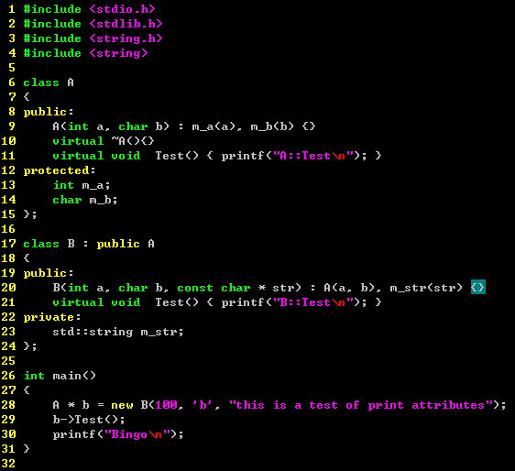
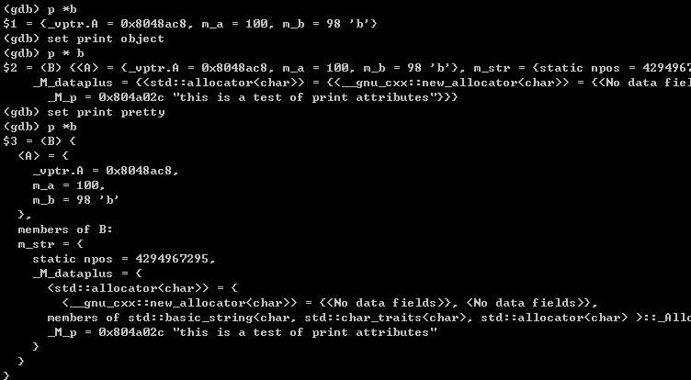
（2）常用调试命令介绍
手把手教你玩转GDB--ZeshengWu

Slide 32
（3）退出GDB结束调试
kill小技巧--不退出GDB而对更新当前正在调试的应用程序：在GDB中用kill杀掉子进程，然后直接更换应用程序可执行文件，再重新执行run，GDB便可加载新的可执行程序启动调试
停止应用程序
(gdb) kill：杀掉当前GDB正在调试的应用程序所对应的子进程
(gdb) detach：停止调试当前正在调试的进程，与attach配对试用
退出GDB
(gdb) End-of-File(ctrl+d)
(gdb) quit
手把手教你玩转GDB--ZeshengWu

Slide 33
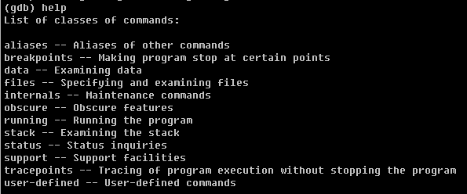
（4）寻求帮助
(gdb) help class-name: 查看class-name类别的帮助信息
(gdb) help all: 查看所有类别的帮助信息
(gdb) help command: 查看command命令的帮助信息
(gdb) apropos word: 查看word关键字相关的命令
(gdb) complete prefix: 查看以prefix为前缀的所有命令
手把手教你玩转GDB--ZeshengWu

Slide 34
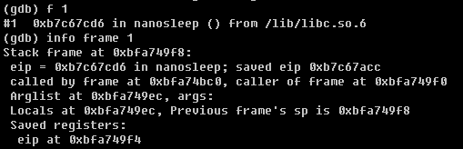

（4）寻求帮助
info：查看与被调试的应用程序相关的信息
show：查看GDB本身设置相关信息
手把手教你玩转GDB--ZeshengWu

Slide 35
3.大显身手---玩转GDB
（1）函数调用栈探密
（2）调试中信号的响应
（3）修改程序运行、源码
（4）多线程调试
（5）自定义命令
手把手教你玩转GDB--ZeshengWu

Slide 36
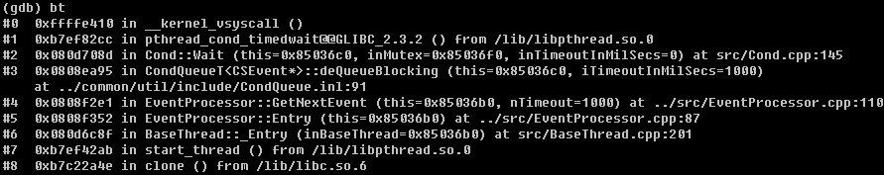
（1）函数调用栈探密
A. Stack frame(栈桢) & Call stack(调用栈)
Stack frame是指保存函数调用上下文信息的一段区域
Call stack是用来存放各个Stack frame的一块内存区域
手把手教你玩转GDB--ZeshengWu
Notes:
先介绍stack frame的概念
然后看图给大家一个直观影响
接下来再开始讲具体的命令

Slide 37
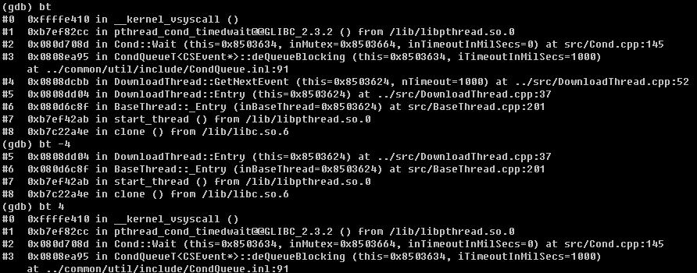
（1）函数调用栈探密
B. 查看Call stack相关信息
(gdb) backtrace:显示程序的调用栈信息，可以用bt缩写
(gdb) backtrace n:显示程序的调用栈信息，只显示栈顶n桢
(gdb) backtrace –n:显示程序的调用栈信息，只显示栈底部n桢
(gdb) set backtrace limit n: 设置bt显示的最大桢层数，缺省没有限制
(gdb) where, info stack: bt的别名
手把手教你玩转GDB--ZeshengWu
Notes:
在程序当前执行到的那一桢，PC不会被显示

Slide 38
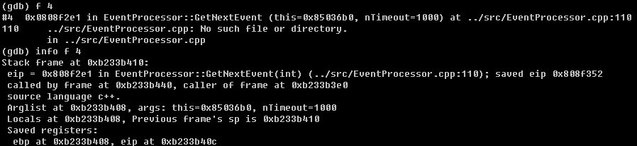
（1）函数调用栈探密
C. 查看Stack frame信息
(gdb) frame n: 查看第n桢的简要信息
(gdb) info frame n:查看第n桢的详细信息
简要信息：桢号，$pc, 函数名，函数参数名和参数值，源文件名和行号
详细信息：当前桢地址，上一桢$eip(pc), 函数名，源文件名和行号，本桢的$eip，上一桢地址，下一桢地址，源码语言，参数列表地址，各参数的值，局部变量地址，上一桢的$sp，保存的一些寄存器
手把手教你玩转GDB--ZeshengWu

Slide 39

（1）函数调用栈探密
C. 查看Stack frame信息
(gdb) info locals:查看当前桢中函数的参数相关信息
(gdb) info args: 查看当前桢中的局部变量相关信息
手把手教你玩转GDB--ZeshengWu

Slide 40
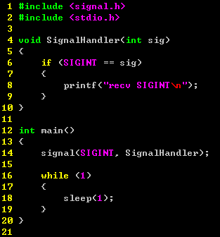
（2）调试中信号的响应
GDB可以检测到应用程序运行时收到的信号，可以通过命令提前设置当收到指定信息时的处理情况。
Question—如何在GDB调试这个程序的时候，让这个程序收到SIGINT信号?
手把手教你玩转GDB--ZeshengWu
Notes:
先看例子，再抛出问题，然后带着问题讲下面的内容

Slide 41

（2）调试中信号的响应
A. handle signal
(gdb) handle signal [keywords]: 如果没指定keywords, 该命令查看GDB对signal的当前的处理情况；如果指定了keywords，则是设置GDB对signal的处理属性， keywords就是要设置的属性
signal: 可以为整数或符号形式的信号名，e.g. SIGINT和2是同一信号
keywords:
print & noprint: print收到指定的信号,打印出一条信息; noprint与print相反
stop & nostop: nostop表示收到指定的信号，不停止程序的执行，只打印出一条收到信号的消息,因此,nostop也暗含print, stop与nostop相反
pass & nopass: pass表示收到指定的信号，把该信号通知给应用程序; nopass与pass相反
ignore & noignore:ingore与noignore分别是nopass和pass的别名
手把手教你玩转GDB--ZeshengWu

Slide 42
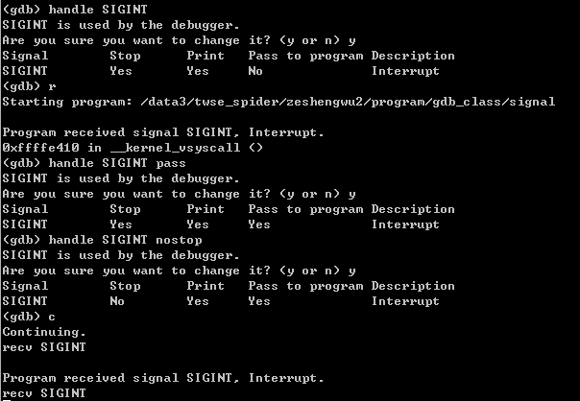


（2）调试中信号的响应
A. handle signal
手把手教你玩转GDB--ZeshengWu

Slide 43
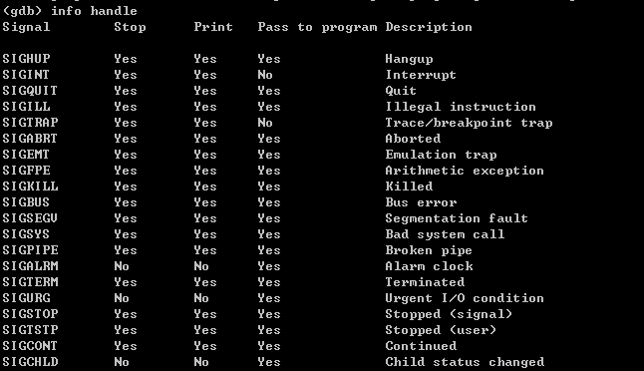
（2）调试中信号的响应
B. 查看GDB对各种信号的缺省处理
(gdb) info handle & (gdb) info signals
手把手教你玩转GDB--ZeshengWu

Slide 44
（3）修改程序运行、源码
A. 修改程序的运行
(gdb) print v=value: 修改变量v的值并打印修改后的值
(gdb) set [var] v=value: 修改变量v的值，如果v与GDB的某个属性名一样的话，需要在前面加var关键字
e.g. (gdb) set var print=1
(gdb) whatis v: 查看变量v的类型
(gdb) signal sig: 把信号sig发给被调试的程序
(gdb) return [expression]: 中止当前函数的执行，返回expression值
(gdb) finish: 结束当前函数的执行，打印出返回值
(gdb) call function : 调用程序中的函数function
手把手教你玩转GDB--ZeshengWu

Slide 45
（3）修改程序运行、源码
B. 修改源码
1）设置环境变量: export EDITOR=/usr/bin/vim
2） (gdb) edit: 编辑当前文件
3） (gdb) edit number: 编辑当前文件的第number行
4） (gdb) edit function: 编辑当前文件的function函数
5） (gdb) edit filename: number: 编辑名为filename的文件的第number行
6） (gdb) edit filename: function: 编辑名为filename的文件的function函数
回忆— 结合我们前面介绍的shell, make, kill和本节的edit命令，我们完全可以直接在GDB中完成很多的工作！
手把手教你玩转GDB--ZeshengWu
Notes:
缺省编辑器是/bin/ex, linux下没有安装

Slide 46
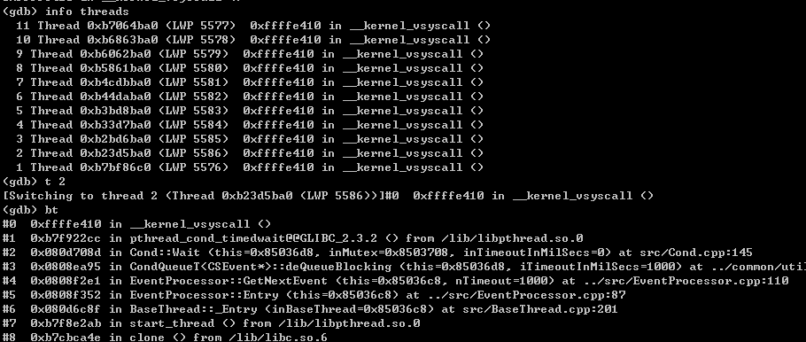
（4）多线程调试
A. 基本命令
(gdb) info threads：查看GDB当前调试的程序的各个线程的相关信息
(gdb) thread threadno：切换当前线程到由threadno指定的线程
(gdb) thread apply [threadno] [all] args：对指定（或所有）的线程执行由args指定的命令
B. 相关属性
(gdb) set scheduler-locking mode: 设置程序运行过程中锁scheduler的模式：
on: 除当前线程外的其它线程都被锁住，不可运行
off: 缺省情况，每个线程都会正常抢占cpu时间片
step: 在执行单步命令期间，其它线程不能运行
(gdb) show scheduler-locking：查看 当前的scheduler-locking模式设置
手把手教你玩转GDB--ZeshengWu

Slide 47
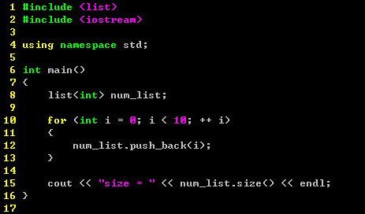
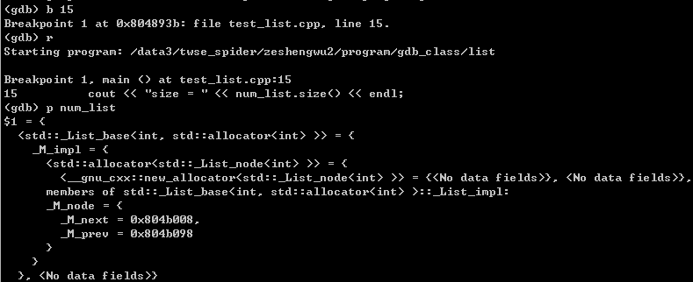
（5）自定义命令
Question—如何在GDB查看这个list里面的每个元素?
手把手教你玩转GDB--ZeshengWu

Slide 48
（5）自定义命令
A. 自定义命令基本语法
1）定义一个命令
define commandname
…
end
2）条件语句：
if cond-expr
…
else
…
end
3）循环语句：
while cond-expr
…
end
4）定义一个命令的文档信息，在help commandname的时候可以显示：
document commandname
…
end
5) $arg0…$arg9：表示命令行参数，最多10个
手把手教你玩转GDB--ZeshengWu

Slide 49
（5）自定义命令
B. 查看用户自定义命令
(gdb) help user-defined：查看所有的用户自定义命令
(gdb) show user commandname：查看自定义命令commandname的定义
(gdb) help commandname：查看自定义命令commandname的帮助信息
(gdb) show max-user-call-depth：查看用户自定义命令的最大递归调用深度，缺省是1024
(gdb) set max-user-call-depth：设置用户自定义命令的最大递归调用深度
手把手教你玩转GDB--ZeshengWu

Slide 50
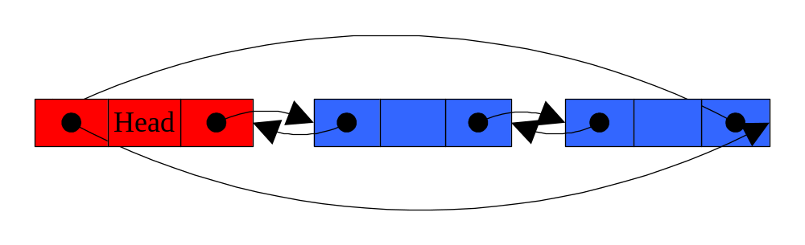
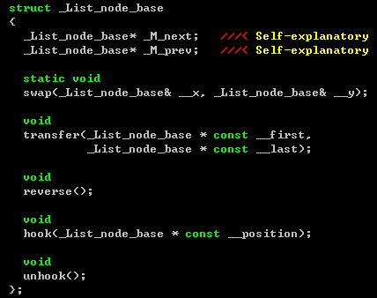

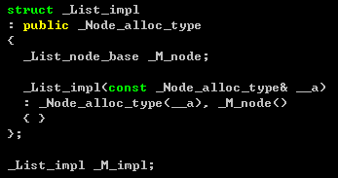
（5）自定义命令
C. plist实现
/usr/include/c++/4.1.2/bits/stl_list.h
手把手教你玩转GDB--ZeshengWu

Slide 51
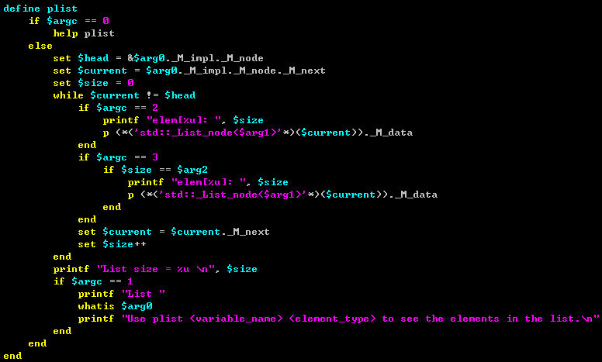
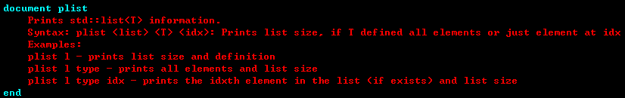
（5）自定义命令
C. plist实现
手把手教你玩转GDB--ZeshengWu

Slide 52
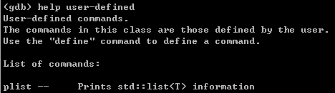
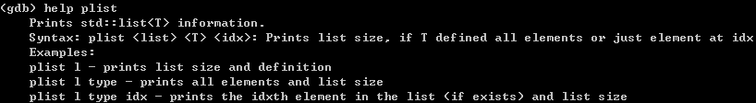
（5）自定义命令
C. plist实现
1)将plist的实现放到~/.gdbinit文件中
2）
手把手教你玩转GDB--ZeshengWu

Slide 53

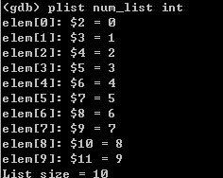

（5）自定义命令
C. plist实现
手把手教你玩转GDB--ZeshengWu

Slide 54
4.学而时习之---总结回顾
（1）常见的coredump原因
a. Signal 6(SIGABRT):
New失败：内存泄露造成内存不够
Delete失败：多次delete同一块内存
应用程序抛出的异常
b. Signal 11(SIGSEGV): 多为内存越界，访问已经被delete掉的内存
c. Signal 13(SIGPIPE): 写已经被删除的文件，写对方已经关闭的socket
（2）参考资料
http://www.gnu.org/software/gdb/documentation/
《The Art of Assembly Language》
《Understanding the Linux Kernel》
《程序员的自我修养---链接、装载与库》
手把手教你玩转GDB--ZeshengWu

Slide 55

手把手教你玩转GDB--ZeshengWu

